Slide 1
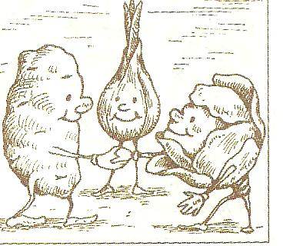
видоизменения побегов
Чернышева Татьяна Валентиновна
учитель биологии Водзимонской СОШ

Slide 2
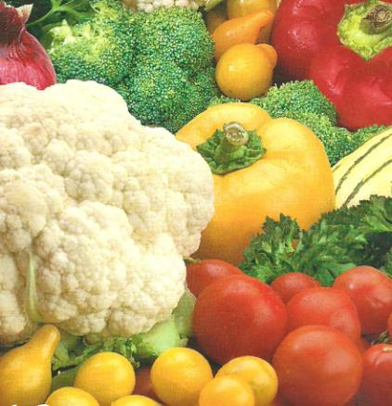
Какие части растений мы едим?
цветы
стебли
плоды
листья
семена
побеги
корни

Slide 3
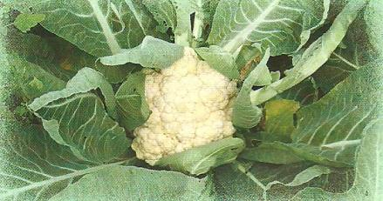
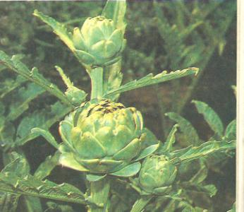
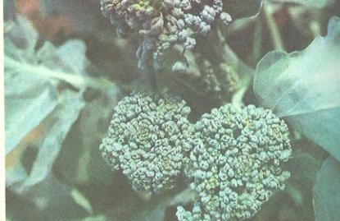
ЦВЕТЫ
СОЦВЕТИЯ
ЦВЕТНАЯ КАПУСТА
АРТИШОК
КАПУСТА БРОКОЛЛИ

Slide 4
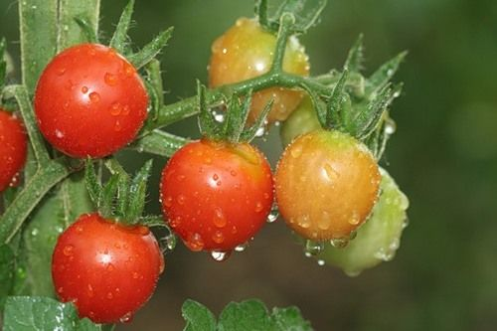
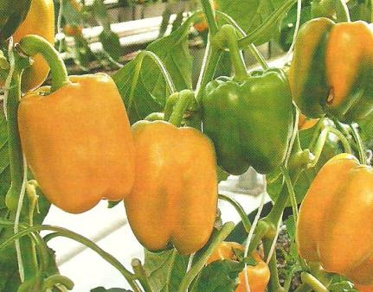
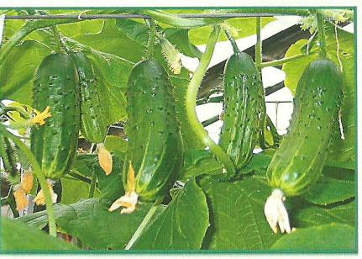
плоды
ТОМАТЫ
ПЕРЕЦ
ОГУРЦЫ

Slide 5
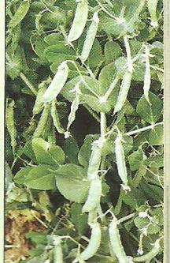
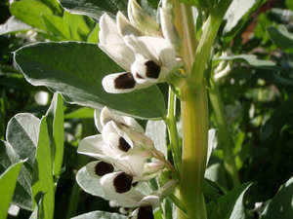
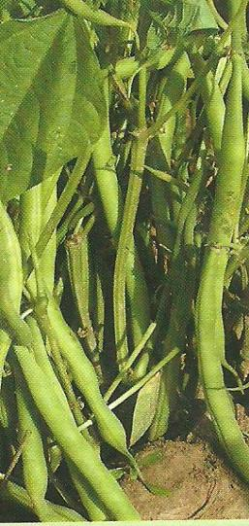
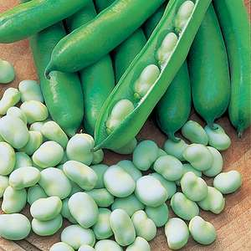
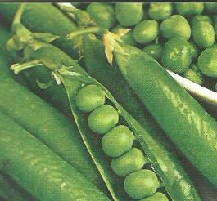
СЕМЕНА
ГОРОХ
ФАСОЛЬ
БОБЫ

Slide 6
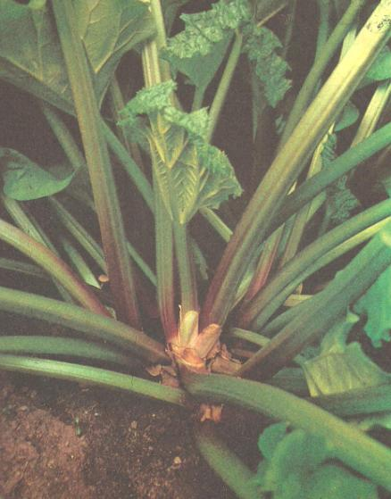
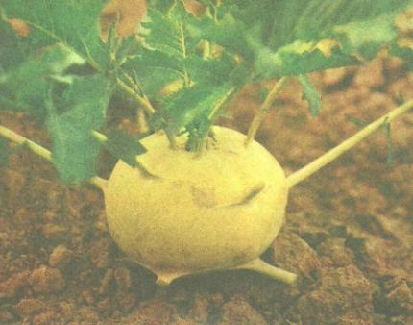
СТЕБЛИ
КАПУСТА КОЛЬРАБИ
РЕВЕНЬ

Slide 7
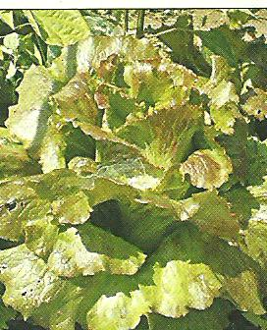
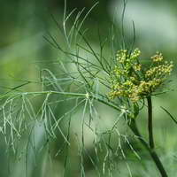
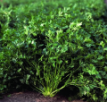
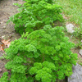
ЛИСТЬЯ
УКРОП
САЛАТ
ПЕТРУШКА

Slide 8
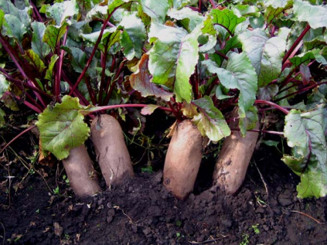
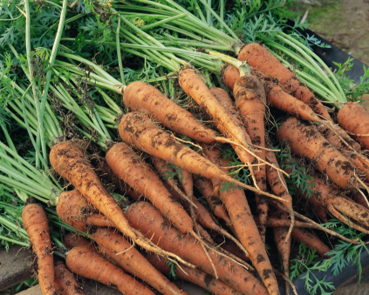
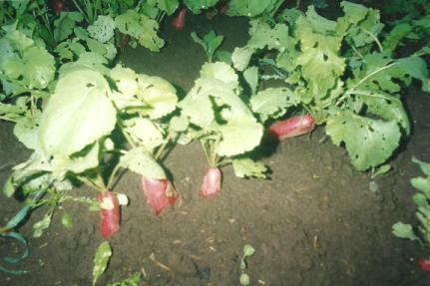
КОРНИ
Корнеплоды –
это видоизменённые
корни растений.
СВЁКЛА
РЕДИС
МОРКОВЬ

Slide 9
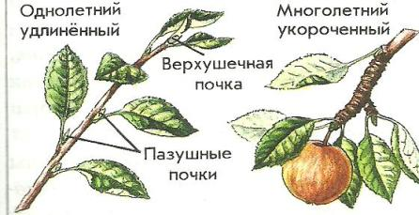
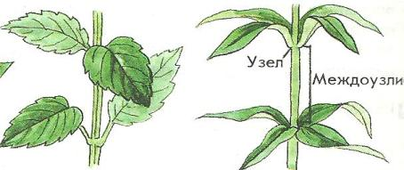
Побег – стебель с расположенными
на нём листьями и почками.
Видоизменённые побеги
корневище
клубень
кочан
луковица

Slide 10
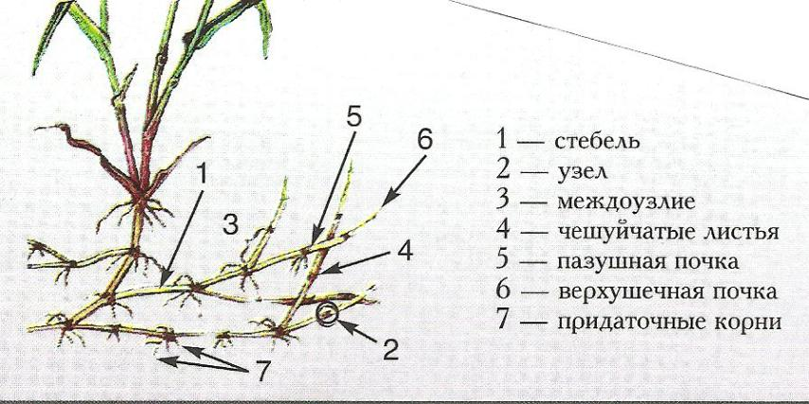
Корневище – подземный безлистный побег

Slide 11
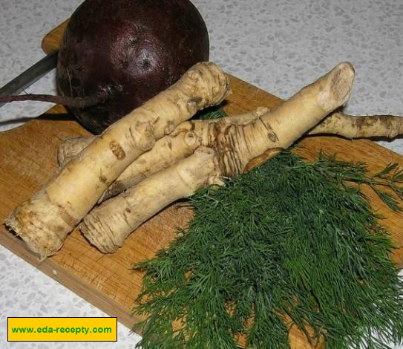
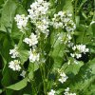
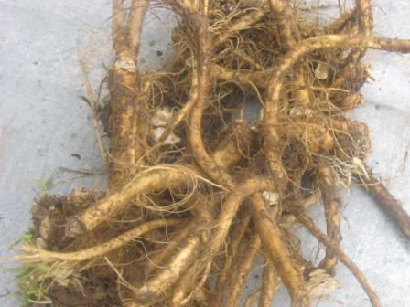
Хрен (цветущее растение
и корневища)
Растение содержит большое
количество витаминов группы В и С,
эфирные масла, калий, кальций.
Хрен выделяет фитонциды как
чеснок и лук.

Slide 12
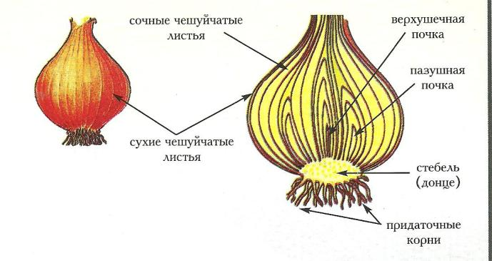
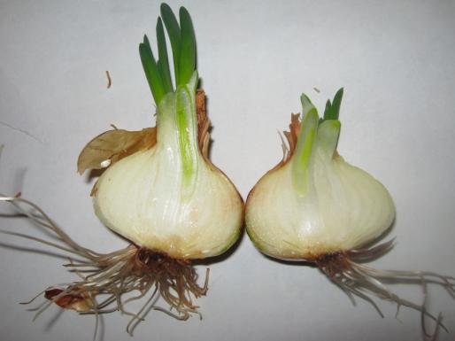
Луковица – побег с сочными листьями

Slide 13
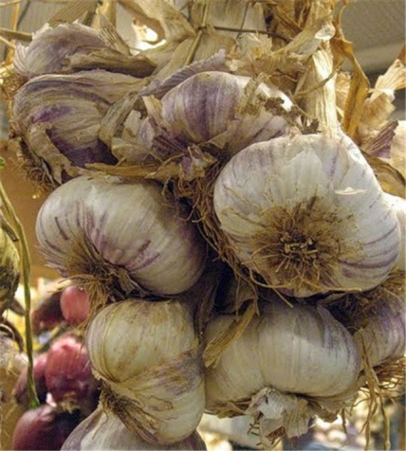
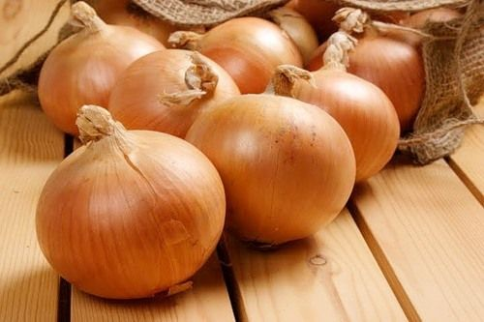
Чеснок и лук - от семи недуг.
Чеснок содержит витамины С и В,
соли магния, железа, меди, йода.
В луке также имеются витамины
А, С, Р, группы В, сахара, белки,
минеральные вещества.
Фитонциды лука и чеснока угнетают
развитие болезнетворных бактерий
и грибов.
Оба эти растения служат
нам и пищей, и лекарством.
чеснок
лук

Slide 14
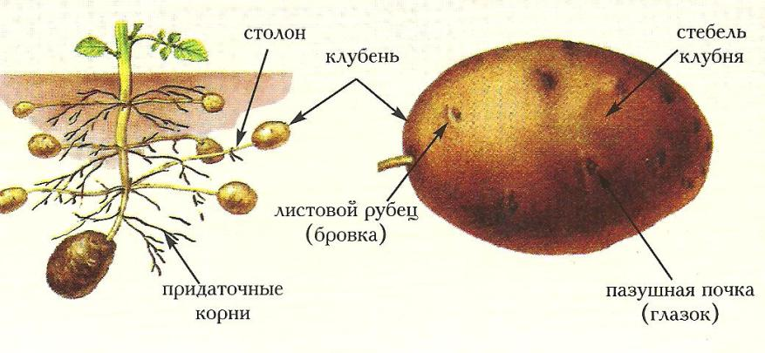
Клубень - подземный побег с округлым стеблем
Образование клубней у картофеля

Slide 15
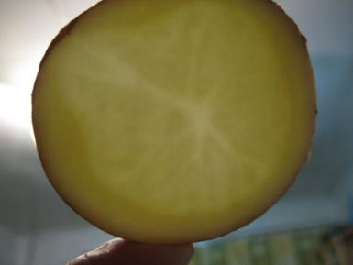
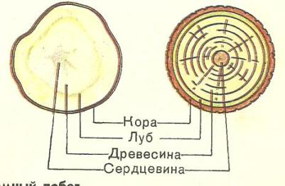
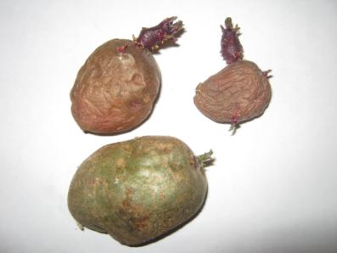
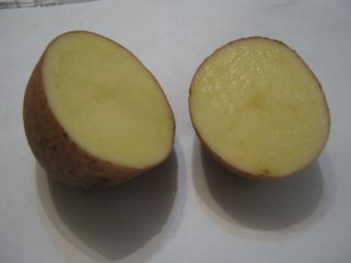
Прорастающие клубни
Поперечный срез клубня

Slide 16
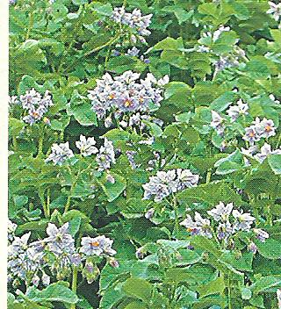
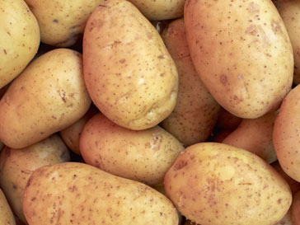
Ах, картошка, объеденье…
В народе за картофелем давно
уже прочно закрепилось почётное
название «второй хлеб».
Картофель содержит большое количество
крахмала, белков, солей калия, который
необходим для работы сердца.
Большинство витаминов и минеральных
веществ заключено в верхнем слое.
При чистке картофеля надо помнить об
этом и не срезать слишком толстый слой
кожуры. Лучше готовить картофель
в «мундире».
Также из клубней картофеля вырабатывают крахмал, патоку, глюкозу, фруктовый сахар и другие продукты, которые используются в кондитерской
и текстильной промышленности.

Slide 17
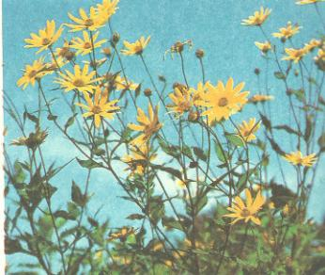
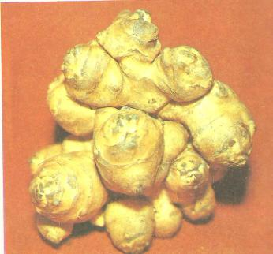
Топинамбур
(земляная груша)
Многолетнее холодостойкое,
засухоустойчивое растение
семейства сложноцветных.
В отличие от картофеля клубни
топинамбура плохо хранятся
в хранилище, зато отлично
перезимовывают в грунте.
Клубни содержат сахара в виде
инулина, поэтому их используют
для лечебного питания больных,
страдающих сахарным диабетом.

Slide 18
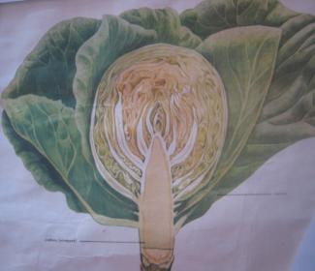
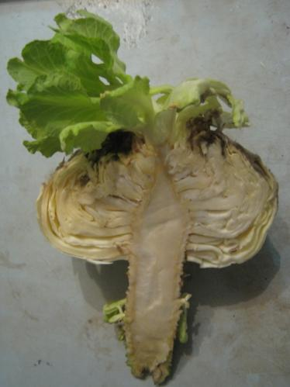
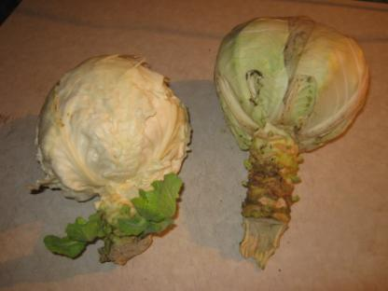
Кочан – видоизменённый побег
Листья
Верхушечная
почка
Пазушная
почка
Стебель
Прорастают почки капусты

Slide 19
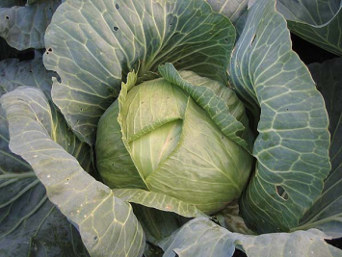
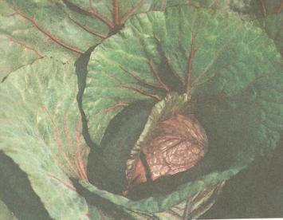
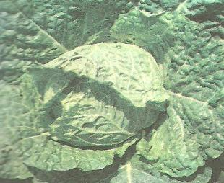
Разновидности кочанной капусты
Капуста содержит много полезных для человека веществ. Особенно богата витамином С, причём он хорошо сохраняется как в свежей, так и в квашенной капусте.
Краснокочанная капуста образует
красно-фиолетовые плотные кочаны.
У савойской капусты листья пузырчатые гофрированные, более рыхлый кочан.
По своей питательной ценности и содержанию витамина С эти виды капусты превосходят белокочанную.
Белокочанная
Савойская
Краснокочанная
Савойская

Slide 20
Значение видоизменённых побегов:
- Запас питательных веществ;
- Выживание в неблагоприятных условиях;
- Вегетативное размножение.

Slide 21
Литература
Ловягин С.Н., Вахрушев А.А., Раутиан А.С. О тех, кто растёт, но не бегает.
Учебник по биологии для 6 класса общеобразовательной школы. – М.:
«Баласс», 2002
2. Мартынов С.М. Овощи + фрукты + ягоды = здоровье: Беседы
врача-педиатра о питании детей: Кн.для родителей. – М.: Просвещение, 1993
3. Небесный С.И. Всякому овощу – своё время. – М.:Дет.лит., 1995

